Slide 1

来期のコスト
最適化に向けて
共創のブループリント ― IT部門と
VMOの新しいパートナーシップ
[2026年11月]
GDS

Slide 2
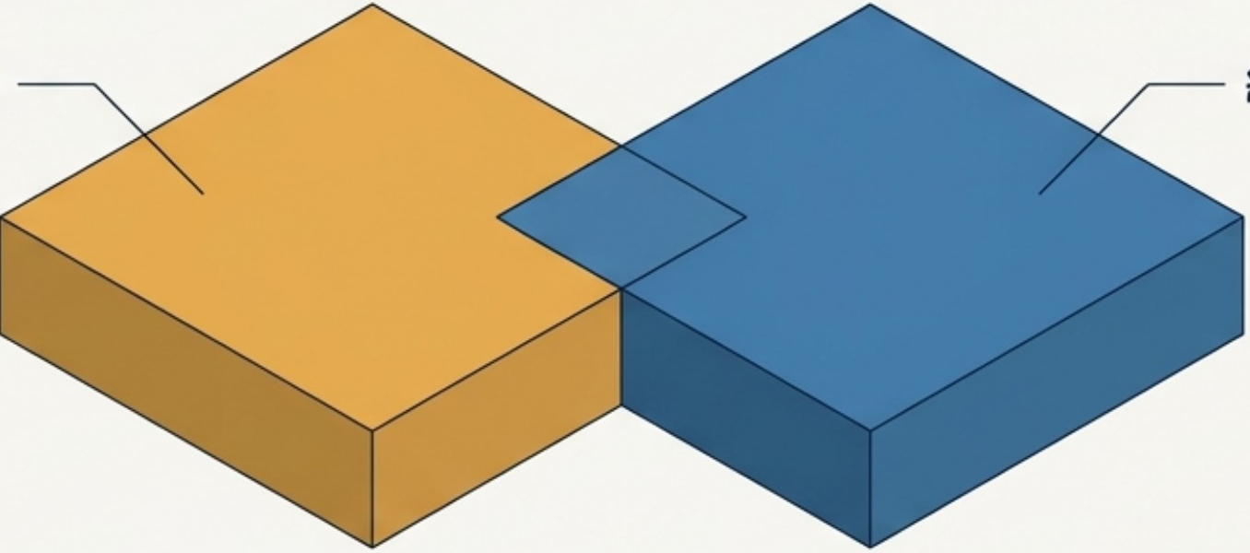
コスト最適化は、部門全体の共通の価値観である
「来期の方針として、我々は部門全体でコスト最適化に取り組みます。
これは一部の担当者の業務ではなく、我々の組織基盤を強固にするための
共通目標です。」
― IT部門長 [氏名]
現場の業務要件の実現
組織全体のコスト最適化
これらはトレードオフではなく、両輪である。

Slide 3
IT予算におけるベンダー支出の規模と影響力
IT支出の構成比
ベンダー支出の内訳（契約区分別） 単位：億円
SaaS・ソフトウェア
65億円
インフラ・クラウド
55億円
業務委託・コンサル
30億円
2026年実績
2027年予算
ベンダー支出額 120億円
構成比 25%
ベンダー支出額 150億円
構成比 28%
Notes:
数値は仮。2026年実績・2027年予算の実値に置き換える。

Slide 4
組織力で臨むベンダーに対し、VMOが「交渉の層」を補完する
多層の交渉と決裁
当社側 現状
決裁者（役員）
持っている情報
技術の情報
市場の情報
他企業の情報
業界団体の後ろ盾
IT担当者（＋上司など数名）
営業部門長
・現行の業務と並行して対応する
・情報は自社の契約と経験の範囲
・交渉の経験は案件ごとに個人に残る
営業マネージャー・技術担当
VMOが補うもの
営業担当
情報
相場・他契約の条件・市場の動きを集めて渡す
ノウハウ
論点・条項・進め方の型を案件ごとに持ち込む
交渉の層
調達部門とともに方針合わせと場づくりを行う
手・足・耳・口
資料づくり、社内外の調整、情報収集、論点の整理を引き受ける
ベンダー側
当社側 現状

Slide 5
IT担当者の決定権を侵さず、交渉の材料と段取りをVMOが担う
IT部門の権限内 （VMOが行う） | 重なり （購買部門と確認中） | 購買部門の権限 （VMOは行わない）
ベンダー・契約・費用・更新日・利用実態の台帳整備 | 購買が持つ契約・価格情報の提供 | 価格・条件の交渉の主導
解約通知期限に向けたIT担当者への声がけ | 情報収集のためのベンダー接触 | 条件への合意（口頭を含む）
重複・余剰・集約余地の分析と予算見通し | Tier1来期会議への参加と目標の提示 | 見積・条件の提示とコミット
要件整理、評価基準・比較表、選定の推奨 | 評価結果のベンダーへの伝達 | RFPの発出、発注先の決定
交渉方針の材料づくり、購買同席での技術説明 | SLA未達時の書面での改善要求 | 発注、契約の締結・変更・解約
SOW・SLAなど契約条項の案づくりと点検 | 統合・巻き取りの決定 | 値上げ通知への回答
既存契約の範囲での運用定例とSLAの社内評価 | 発注前の相談の必須化 | SLAクレジットや契約外作業の合意
IT部門内の運用ルール（登録、相談の推奨） |  | ベンダーへの「VMOが窓口」の名乗り
Notes:
購買部門と確認中。vmo_purchasing-authority_check.xlsx の確認結果にあわせて更新する。

Slide 6
対象の選び方：現場の運用リスクを最優先する
現状維持・保護
業務影響が大きいため、
無理な変更は押し付けない。
慎重協議
担当者と深く相談し、リスクを
コントロールしながら進める。
ベンダー依存度（低 → 高）
慎重協議
担当者と深く相談し、リスクを
コントロールしながら進める。
実行推奨
積極的な最適化の対象。
施策のインパクト（低 → 高）
実行の可否は、現場の事情を最もよく知る担当者と必ず相談して
決定します。無謀なコストカットは行いません。

Slide 7
成果の捉え方：「値下げ」だけが最適化ではない
1. コスト削減
単純なライセンス費や委託費の引き下げ。
Total Value
4. 依存の低減
特定ベンダーへのロックイン排除、将来的な選択肢の確保。
2. 値上げの回避
ベンダーからの不合理な価格改定要求のブロック。
3. 代わりの価値
価格維持の代わりに、サポートレベルの向上や追加機能の獲得。
「うちの契約はもう下がらない」と諦める前に、別の軸で価値を引き出せないか問い直してみてください。

Slide 8
来期に向けたフライトプラン（11月～1月のスケジュール）
Focus Zone
11月～12月
12月～1月
1月以降
対象契約についての
個別打ち合わせ
VMOと担当者で、契約状況と今後の見通しをすり合わせ、方針を「一緒に」決めます。
戦略の立案と
ベンダー交渉フェーズ
来期予算への
反映・契約化

Slide 9
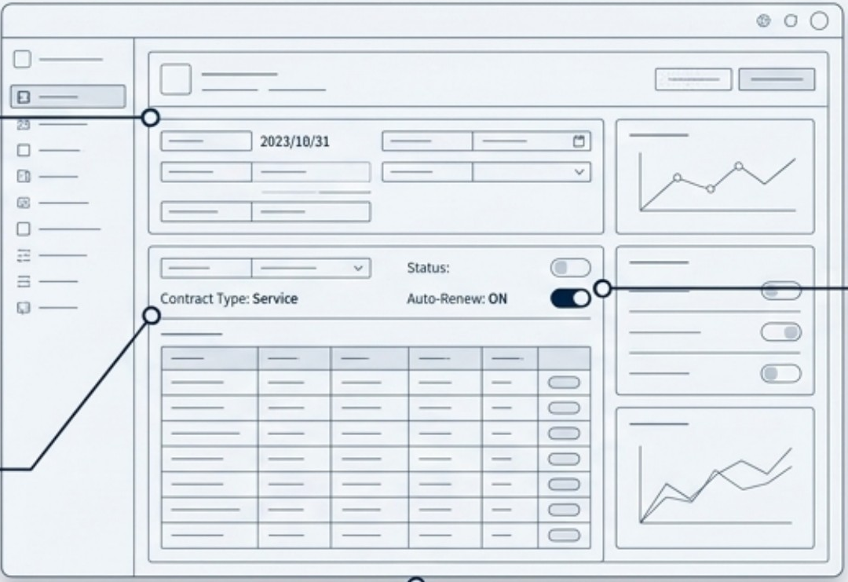
あなたの契約を可視化する計器盤：マスタデータの活用
対象額: 50億円 / 契約数: 120 / ベンダー数: 45
1
解約通知期限
アクションのタイムリミット
2
更新方式
自動更新のリスク確認
3
契約形態
マスタの公開場所：社内ポータル > VMOダッシュボード
見方やアクセスに関するお問い合わせ：基盤担当へ。まずはご自身の担当契約をご確認ください。

Slide 10
Tier戦略とガバナンス：仕組みで回すベンダー管理
Tier 2: Collaborative
（協業パートナー）
継続的改善
Tier 1: Strategic
（戦略的パートナー）
深い協業とイノベーション
会議体（ガバナンス）
参加者: VMO,
調達部門, IT担当者
取引額（低 → 高）
頻度: 月1回
Tier 4: Commodity
（コモディティ）
自動化とコスト最小化
Tier 3: Operational
（運用パートナー）
効率化と標準化
議題:
・取引方針のレビュー、
・リスク評価のアップデート
戦略的重要度（低 → 高）

Slide 11
相談窓口のサービスメニュー：あらゆるフェーズで支援します
「新しい要件を満たす
ツールを探している…」
「契約書のこの条件、
妥当なのか分からない…」
「突然、大幅な値上げの
連絡が来た！」
1. 探索
2. 選定・契約
3. 運用・改善
4. 見直し・転換
どのフェーズにいても、課題を感じたらすぐにVMO窓口へご相談ください。

Slide 12
最適化のエコシステム：持続可能な価値創出のサイクル
問いの発見
IT担当者がマスタデータを確認し、最適化の余地を発見する。
相談窓口へ
コスト削減は単発の
作業ではなく、
我々の働き方そのものの
アップグレードです。
マスタの進化
獲得した条件が新たなマスタデータとして更新され、組織の資産となる。
マスタの
進化
共創の
戦略立案
共創の戦略立案
IT担当者（Pilot）とVMO（Co-Pilot）が合同で交渉戦略を構築・実行する。
成果の獲得

Slide 13
VMOへのアクセス：内容に応じたスムーズな連携
どのようなご用件ですか？
契約・ベンダーの詳細や
連絡先を知りたい
個別の案件、更新、値上げ
などについて相談したい
年次計画や全社的な
コスト削減施策について
[基盤担当]: 鈴木
内線 1234
[受付担当]: 佐藤
Teamsチャネル
[VMO管理者]: 田中
内線 5678
相談チャネル: Teams #VMO-相談窓口
迷った場合は、まずは受付担当へご連絡ください。丁寧にナビゲートします。

